Slide 1
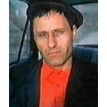
Час памяти
«В.М.Шукшин - сын Алтая»
(разработка классного часа)
«…Когда буду помирать, если буду в сознании, в последний момент успею подумать о матери, о детях и родине, которая живет во мне. Дороже у меня ничего нет

Slide 2
Ведущий : Вся страна готовится отметить знаменательною дату : 80-летие со дня рождения нашего земляка В. М. Шукшина (1929-1974 ) , талантливого писателя ,актера и кинорежиссера , человека необычайной человеческой судьбы . Широко известны его книги , высокие признания получили созданные им кинофильмы и сыгранные в кино роли .В.М.Шукшин –наш земляк , которым мы гордимся , о котором всегда помним , любим его книги и фильмы . Сегодня поговорим о его жизни и творчестве.

Slide 3
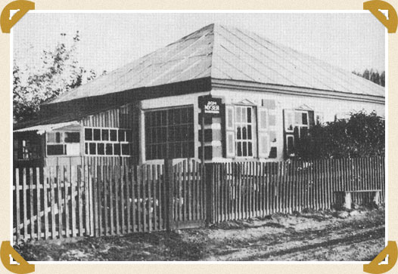
Родина Шукшина
Край сибирский! Пейзаж неброский.
Бьет о берег Катуни волна.
Знает каждый в России, что Сростки–
Это родина Шукшина.
И.КОНДАКОВ

Slide 4
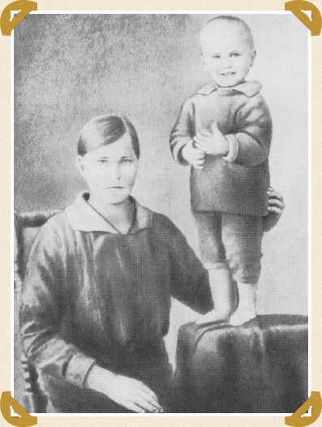
Детство Шукшина
Родился 25 июля 1929 года в селе Сростки Бийского района Алтайского края. Родители– крестьяне. Со времени организации колхозов (1930 г.) – колхозники. В 1933 году отец арестован. Дальнейшую его судьбу не знаю. В 1956 году он посмертно реабилитирован
В 22 года мать, Мария Сергеевна, осталась без кормильца с двумя малолетками на руках. Глухое отчаяние наводило на страшные мысли: отравить себя и детей. Помощи ждать было неоткуда. У сестер своих детей семеро по лавкам. Судьба уберегла от греха.
Отчима своего Павла Куксина Василий Шукшин позже вспоминал как человека редкой доброты. Женился он по любви. А как иначе? Ведь вдовую взял, да с двумя детьми. И только начала налаживаться жизнь, как грянула война народная. «Второй отец» Шукшина ушел на фронт, а через год принесли похоронку.

Slide 5
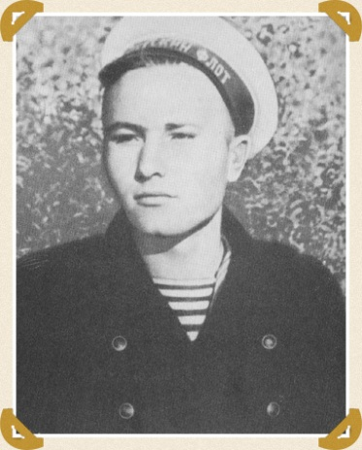
Скитания . Служба в армии
В 1943 году окончил сельскую семилетку.
Работал в колхозе, потом, в1946 году, ушел из деревни. Работал в Калуге, во Владимире,..на стройках Подмосковья. Работал попеременно разнорабочим, слесарем, помощником маляра, грузчиком.
В 1949 году был призван служить во флот, служил на Черном море, в Севастополе.
Воинское звание – старший матрос,
специальность – радист.
После демобилизации приехал домой. Во все времена много читал. Решил, что могу сдать экстерном экзамены на аттестат зрелости. Сдал. Считаю это своим маленьким подвигом.
После этого работал учителем вечерней школы рабочей молодежи.

Slide 6
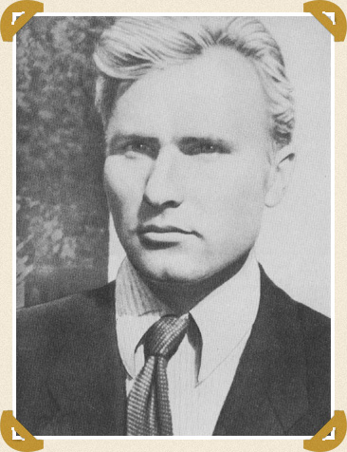
Был 1954 год. Шли вступительные экзамены во ВГИК. 25 августа 1954 года зачислен студентом режиссерского отделения.

Slide 7
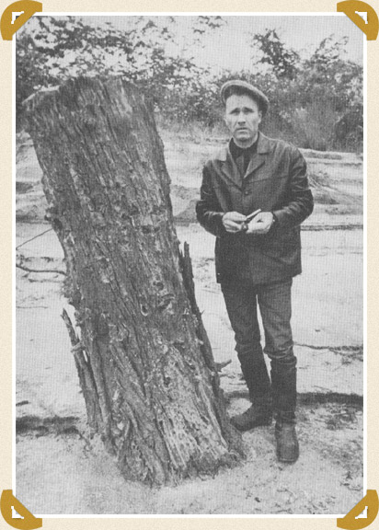
Шукшин-писатель
1963 г. – вышла первая книга
«Сельские жители»
В.М. Шукшин исследовал человеческую душу,его книги «выстраивают целые судьбы». Больше всего его интересовала «история души» человеческой, т.е. то, насколько человеку удалось сохранить в себе человека. «Я старался рассказывать про душу», - напишет Шукшин, ведь «литература – это жизнь души человеческой».

Slide 8
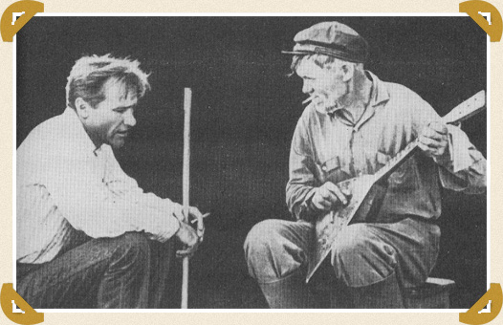
Шукшин-режиссер и актер
С 1963 г.В. Шукшин– режиссер киностудии имени Горького. Снимает по своему сценарию фильм «Живет такой парень»
1965 г. – вышел фильм Шукшина «Ваш сын и брат»
1967 г. – Указом Президиума Верховного Совета СССР награжден орденом Трудового Красного Знамени.
Декабрь-Шукшин удостоен Государственной премии имени братьев Васильевых за фильм «Ваш сын и брат»
1971 г. – за исполнение роли инженера Черных в фильме Гарасимова «У озера» удостоен Государственной премии СССР
1972 г. – вышел фильм Шукшина «Печки– лавочки»
1973 г. – в издательстве «Современник» вышел сборник рассказов «Характеры»

Slide 9

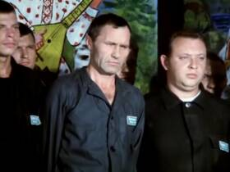
«Калина красная»
ВСЕГО на счету Василия Макаровича более 20 фильмов. Но настоящая народная любовь пришла к нему только за год до смерти, после того как на экраны вышел фильм «Калина красная».

Slide 10
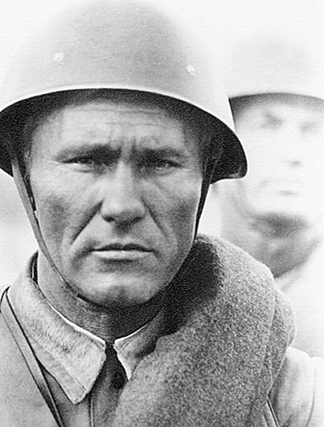
«Они сражались за Родину» Во время съемок этого фильма В. М. Шукшин умер

Slide 11
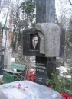
Похоронен в г. Москве на Новодевичьем кладбище

Slide 12
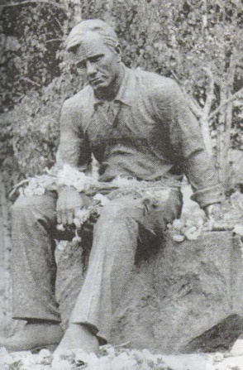
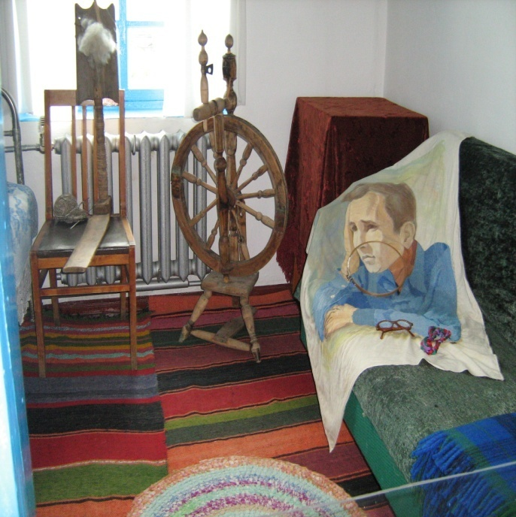
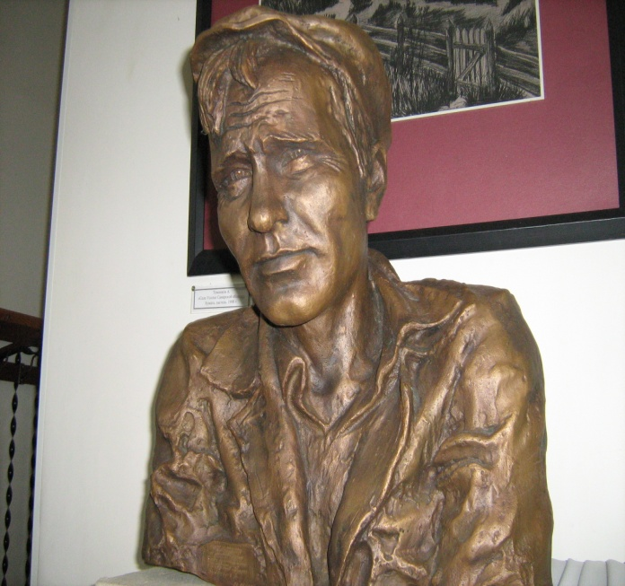
Всероссийский мемориальный музей-заповедник В.М. Шукшина

Slide 13
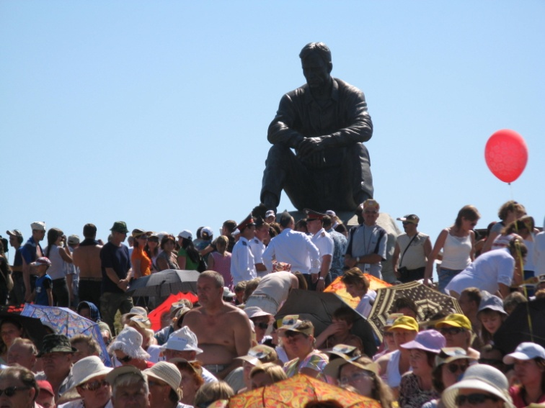
Ежегодно в июле на горе Пикет в селе Сростки собираются писатели, художники, режиссеры, тысячи почитателей таланта Василия Шукшина. Едут со всех концов страны, едут самые разные люди, едут группами, едут по одному. Едут, чтобы поклониться памяти человека и той земле, которая его взрастила .

Slide 14
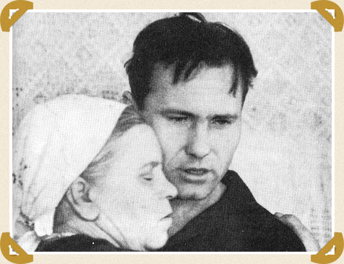
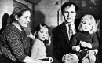
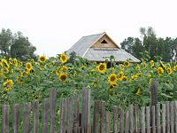
«…Когда буду помирать, если буду в сознании, в последний момент успею подумать о матери, о детях и родине, которая живет во мне. Дороже у меня ничего нет».

Slide 15
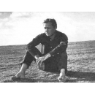

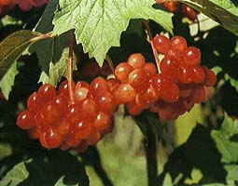
Роберт Рождественский
До крайнего порога вели его, спеша, Алтайская порода и добрая душа... Пожалуйста, ответьте, прервав хвалебный вой: вы что, узнав о смерти, прочли его впервой?! Пожалуйста, скажите, уняв взыгравший пыл, неужто он при жизни хоть в чем-то хуже был?! Убийственно жестоки, намеренно горьки посмертные восторги, надгробные дружки. Столбы словесной пыли и фимиамный дым... А где ж вы раньше были, когда он был живым?

Slide 16
Литература
Гришаева В. Ф. Шукшин . Сростки . Пикет . – Барнаул (1994. – 152 )
Шукшинские чтения : Статьи , воспоминания , публикации . Барнаул (1989 . – 192 )
Шукшин В.М. Нравственность есть правда . Россия (1979 – 352)
Шукшин В.М. Слово о « Малой родине « . Киноцентр , (1991 – 64 )
Шукшин В. М. Вопросы самому себе . Мол . Гвардия (1989-250)

